Slide 1

動物小檔案
資料搜集：妍蓉

Slide 2

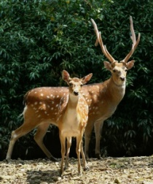
梅花鹿
毛色為褐色至紅棕色，背部和體側佈滿7-8排白色的斑點，背部正中央有一條黑帶
雄鹿在每年5、6月時掉角
梅花鹿為臺灣特有亞種，是臺灣三種鹿科動物中體型中等的

Slide 3

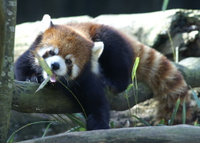
小貓熊
且有毛可防滑
小貓熊擅長爬樹，但多半在地面上進食
生活在海拔1,800-4,000公尺山區的森林或竹林

Slide 4

資料來源
http://newweb.zoo.gov.tw/Pager/Show/ZooData_Index_Show.aspx?Animal_ID=15
小貓熊http://newweb.zoo.gov.tw/Pager/Show/ZooData_Index_Show.aspx?Animal_ID=164

